Slide 1
DIRECTIVAS
Las directivas son atributos especiales con el v-prefijo.
Vue proporciona una serie de directivas integradas ,
incluidas v-htmly v-bind
El trabajo de una directiva es aplicar actualizaciones de forma reactiva al DOM cuando cambia el valor de su expresión

Slide 2


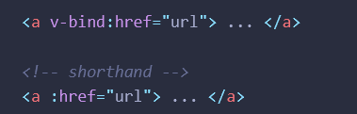
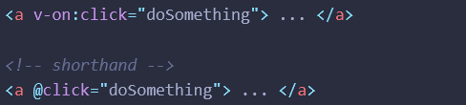
Sintaxis dentro de Template
Interpolación de Datos
Directivas, Son atributos especiales con el prefijo v-

Slide 3
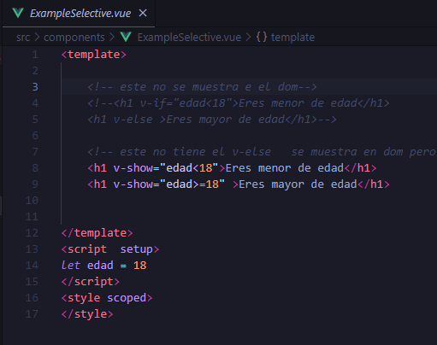
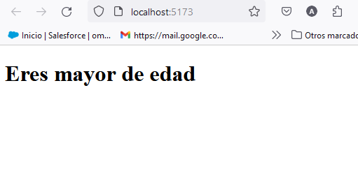
Directivas condicionales v-if / v-else / v-else-if / v-show
Crear un componente de nombre: «ExampleSelective.vue»
Código en el componente:
Resultado:

Slide 4
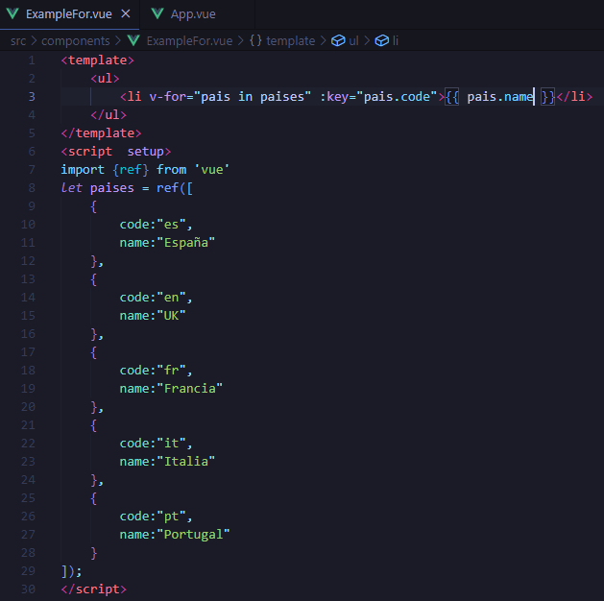
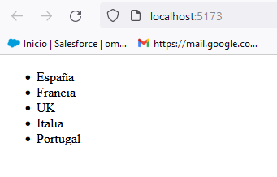
Directivas de bucles v-for
Crear un componente de nombre: «ExampleFor.vue»
Código en el componente:
Resultado:

Slide 5
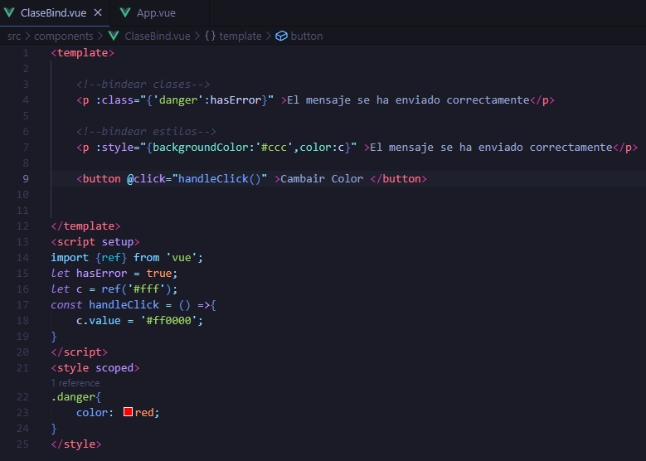
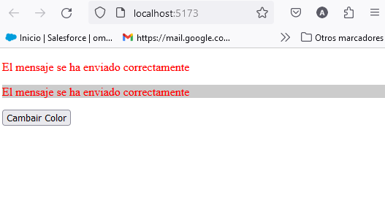
Mas directivas
Código en el componente:
Resultado:

